Slide 1
软件质量与管理 第五讲 质量管理
荣国平
南京大学软件学院
2020 年 秋

Slide 2
经典语录
People are happy to do it wrong and invest the time to fix it, which sometimes never works, as opposed to investing the time to get it right the first time.
—— Watts S. Humphrey
Notes:
软件项目的日程、成本以及质量三大目标统一于质量目标。

Slide 3
内容
质量策略
管理对象
基本策略
评审过程
设计与质量的关系
PSP设计过程
PSP设计模板
PSP设计验证方法

Slide 4
质量概念
软件质量为“与软件产品满足规定的和隐含的需求能力有关的特征或者特性的全体”。 [ANSI/IEEE STd 729]
软件质量为内外两部分的特性：其外部质量特性面向软件产品的最终用户，其内部质量特性则不直接面向最终用户。 《代码大全》
软件质量为软件产品可以改变世界，使世界更加美好的程度。从用户的角度考察软件质量，用户满意度是最为重要的判断标准。 [Tom Demarco]
软件质量为对人（用户）的价值。这一定义强调了质量的主观性，即对同一款软件而言，不同的用户对其质量有不同的体验。 [Gerald Weinberg]
Notes:
究竟什么是软件质量，业界存在着很多定义。给出一个大家都能接受和认同的软件质量的定义是一个挑战。
促使开发团队必须仔细考虑“用户是谁？”以及“他们的期望是什么？”等问题。

Slide 5
面向用户的质量观
PSP中也采用了面向用户的视图，定义质量为满足用户需求的程度。在这个定义中，就需要进一步明确：
用户究竟是谁？
用户需求的优先级是什么？
这种用户的优先级对软件产品的开发过程产生什么样的影响？
怎样来度量这种质量观下的质量水平？

Slide 6
典型用户质量期望
这款软件产品必须能够工作；
这款软件产品最好有较快的执行速度；
这款软件产品最好在安全性、保密性、可用性、可靠性、兼容性、可维护性、可移植性等方面表现优异；
Notes:
这样的列表可以一直列举下去，列表中各项内容的顺序也可以变化，这取决于用户期望、开发环境和应用环境等因素。但是，相信几乎在任何一个列表中，都会把软件产品能够工作作为一个最基本的期望。事实上，如果软件产品本身不能工作，那么考虑其他的期望是没有意义的。而为了使一个软件产品可以工作，该产品基本没有缺陷是最基本的要求。这样一来，整个软件产品的质量目标就可以归结成首先得确保基本没有缺陷，然后再考察其他的质量目标。PSP中就采用了这样的方式，用缺陷管理来替代质量管理，这大大简化了质量管理的方法，使得质量管理更加易于操作。

Slide 7
PSP质量策略
用缺陷管理来替代质量管理；
高质量产品也就意味着要求组成软件产品的各个组件基本无缺陷；

Slide 8
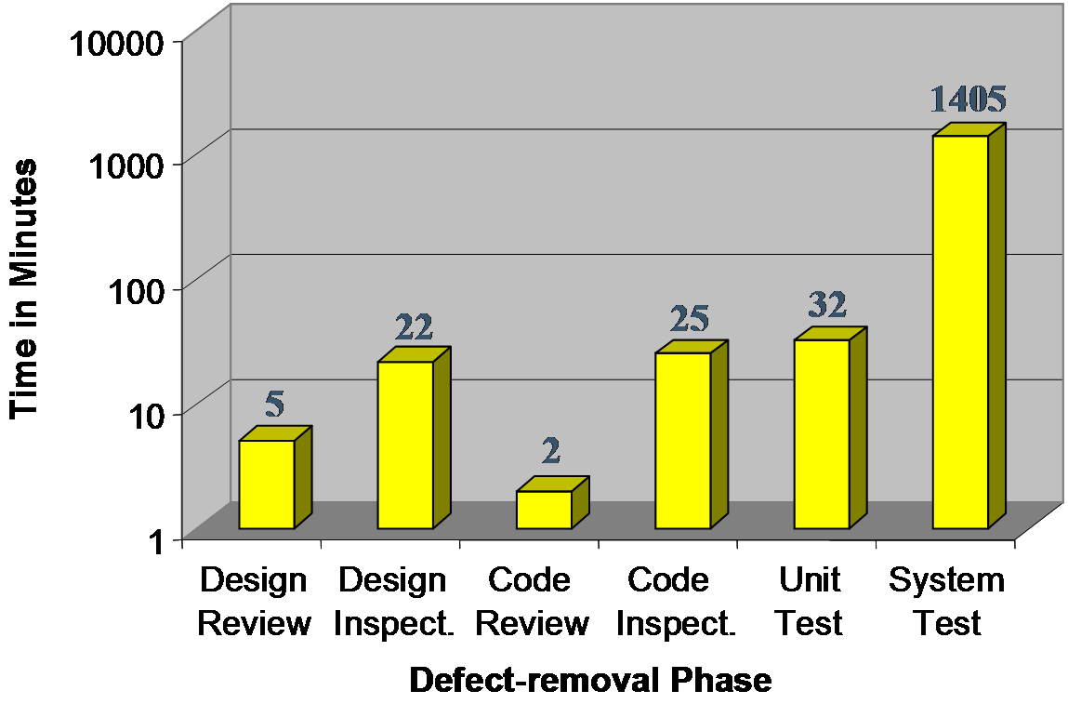
不同缺陷消除方式消除缺陷的效率

Slide 9
测试消除缺陷的典型流程
发现待测程序的一个异常行为；
理解程序的工作方式；
调试程序，找出出错的位置，确定出错原因；
确定修改方案，修改缺陷；
回归测试，以确认修改有效；
Notes:
在上述的步骤当中，有一些步骤极耗时间。比如步骤③，在项目的后期，往往会消耗数天甚至数周的时间。此外，在有些软件项目中，开发团队、测试团队和正式发布团队往往分开。那么如果用户在使用软件的过程中发现缺陷，再通过正式沟通渠道将信息反馈到开发团队，然后等待修改和发布，重新安装补丁，这一流程消耗数月时间也是常事。

Slide 10
评审发现缺陷典型流程
遵循评审者的逻辑来理解程序流程；
发现缺陷的同时，也知道了缺陷的位置和原因；
修正缺陷；
Notes:
在上述的步骤中，每一步消耗的时间都不会太多。尽管评审的技能因人而异，但是，通过适当培训和积累，有经验的评审者可以发现80%左右的缺陷。

Slide 11
部分行业数据
资料来源 | 评审消除代价 | 测试消除代价 | 应用中消除缺陷代价
IBM [Remus and Ziles 1979] | 1 | 4.1倍于评审
JPL[Bush 1990] | $90~$120 | $10000
[Ackerman et al. 1989] | 1 Hour | 2~20 Hours
[Russell 1991] | 1 Hour | 2~4 Hours | 33 Hours
[Shooman and Bolsky 1975] | 0.6 Hour | 3.05 Hours
[Weller 1993] | 0.7 Hour | 6 Hours

Slide 12
PSP质量策略- 续
用缺陷管理来替代质量管理；
高质量产品也就意味着要求组成软件产品的各个组件基本无缺陷；
各个组件的高质量是通过高质量评审来实现的；

Slide 13
PSP评审过程质量
评审检查表
质量控制指标
其他因素
环境
评审时机
个人评审和小组评审
缺陷预防

Slide 14
质量指标之一 ：Yield
Yield指标用以度量每个阶段在消除缺陷方面的效率。
Phase Yield = 100 * (某阶段发现的缺陷个数)/(某阶段注入的缺陷个数+进入该阶段前遗留的缺陷个数)
Process Yield = 100 * (第一次编译前发现的缺陷个数)/(第一次编译前注入的缺陷个数)；

Slide 15
缺陷在开发过程中注入和消除的示意图

Slide 16
质量指标之二： A/FR
A/FR = PSP质检成本/PSP失效成本；
Notes:
PSP中定义的失效成本为编译时间和单元测试时间之和。
PSP中定义的质检成本为设计评审时间与代码评审时间之和。

Slide 17
A/FR 控制目标
理论上，A/FR的值越大，往往意味着越高的质量。
过高的A/FR往往意味着做了过多的评审，反而会导致开发效率的下降。作为指南，
在PSP中A/FR的期望值就是2.0
Notes:
也就是说，为了确保较高的质量水平，软件工程师应当花费两倍与编译加测试的时间进行评审工作。评审的对象为设计和代码。

Slide 18
质量指标之三：PQI
5个数据乘积
设计质量：设计的时间应该大于编码的时间
设计评审质量：设计评审的时间应该大于设计时间的50%
代码评审质量：代码评审时间应该大于编码时间的50%
代码质量：代码的编译缺陷密度应当小于10个/千行
程序质量：代码单元测试缺陷密度应当小于5个/千行

Slide 19
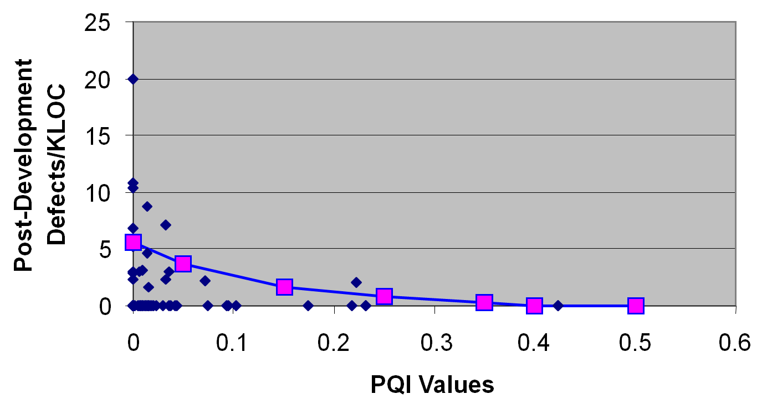
PQI与交付后缺陷密度的关系

Slide 20
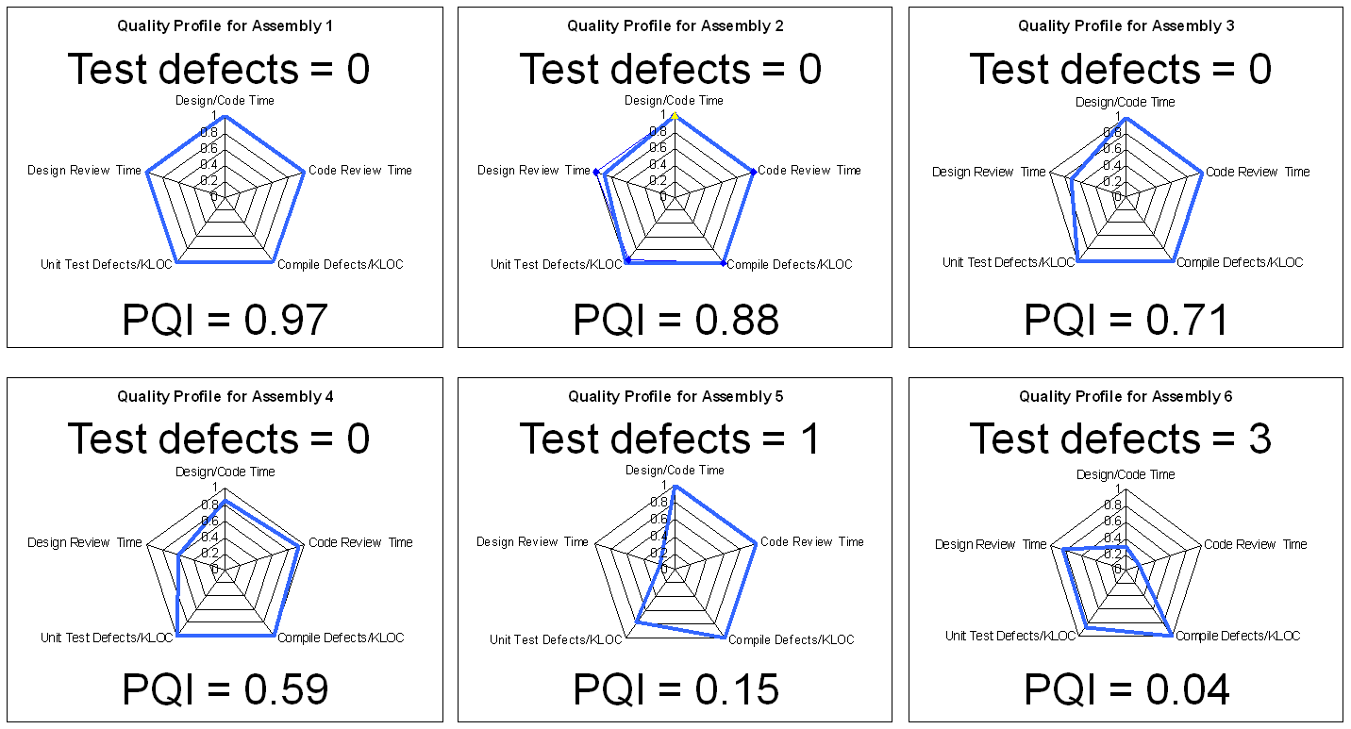
PQI与集成时缺陷数的关系

Slide 21
质量指标之四：Review Rate
评审的速度(Review Rate)是一个用以指导软件工程师开展有效评审的指标
高质量的评审需要软件工程师投入足够的时间进行评审
在PSP的实践中，代码评审速度小于200 LOC/小时，文档评审速度小于4 Page/小时
Notes:
然而如果不计成本的投入大量时间进行评审，尽管可能发现较多的缺陷，但是又会影响到整个软件过程的生产效率。因此，应当为评审设置一个恰当的速度。

Slide 22
质量指标之五：DRL
缺陷消除效率比度量的是不同缺陷消除手段消除缺陷的效率。
其计算方式是以某个测试阶段（一般为单元测试）每小时发现的缺陷数为基础，其他阶段每小时发现缺陷数与该测试阶段每小时发现的缺陷的比值就是DRL。
阶段 | 缺陷个数/小时 | DRL（UT）
设计评审 | 3.6 | 1.03
编码评审 | 8 | 2.29
单元测试 | 3.5 | 1

Slide 23
评审的其他考虑因素
打印后评审往往效果更好
单个屏幕可以展现的内容比较有限
评审人员的注意力
评审时机选择
编译（UT）之前 VS. 之后
个人评审和小组评审
小组评审意义
先后顺序
Notes:
当评审对象比较复杂的时候，单个屏幕往往不能体现评审对象的整体结构、整体安全、整体性能以及其他整体属性。
其次，基于屏幕的评审，往往容易受到干扰，从而不易集中注意力。而打印之后的评审，评审人员完全脱离计算机环境，更容易集中注意力。

Slide 24
质量路径 Quality Journey
为了追求极高的质量，你有哪些手段？
Step 1：各种测试
Step 2：进入测试之前的产物质量提升
Step 3：评审过程度量和稳定
Step 4：质量意识和主人翁态度
Step 5：个体review的度量和稳定
Step 6：诉诸设计
Step 7：缺陷预防
Step 8：用户质量观——其他质量属性

Slide 25
设计与质量的关系
低劣的设计是导致在软件开发中返工、不易维护以及用户不满的主要原因。
充分设计可以显著减少最终程序的规模，提升质量。
设计本身也是一种排错的过程。

Slide 26
PSP设计过程

Slide 27
设计什么？
设计目标程序在整个应用系统中的位置；
设计目标程序的使用方式；
设计目标程序与其他组件以及模块之间的关系；
设计目标程序外部可见的变量和方法；
设计目标程序内部运作机制；
设计目标程序内部静态逻辑；

Slide 28
设计的内容
 | 动态信息 | 静态信息
外部信息 | 交互信息（服务、消息等） | 功能（继承、类结构等）
内部信息 | 行为信息（状态机） | 结构信息（属性、业务逻辑等）

Slide 29
PSP设计模板
操作规格模板（Operational Specification Template， 简称OST）
功能规格模板（Functional Specification Template， 简称FST）
状态规格模板（State Specification Template，简称SST）
逻辑规格模板（Logical Specification Template，简称LST）

Slide 30
PSP设计模板展现的信息
 | 动态信息 | 静态信息
外部信息 | OST/FST | FST
内部信息 | SST | LST

Slide 31
OST
OST描述的是系统与外界的交互，具体而言，是描述“用户”与待设计系统的正常情况和异常情况下的交互
OST可以用来定义测试场景和测试用例，也可以作为和系统用户讨论需求的基础，特别是操作相关的需求描述。

Slide 32
FST
FST描述的是系统对外的接口，这是一种静态信息的描述。
在FST中提供的典型信息包括类和继承关系，外部可见的属性和外部可见的方法等。
在使用FST模板的时候，消除二义性非常重要。因此，如果有可能，尽可能用形式化符号来描述方法等行为。

Slide 33
SST
SST可以精确定义程序的所有的状态、状态之间的转换以及伴随着每次状态转换的动作。
在SST模板中，需要描述如下的信息：
所有状态的名称；
所有状态的简要描述；
在SST中需要使用的参数和方法的名称与描述；
状态转换的条件；
状态转换是发生的动作；
Notes:
使用SST，软件设计人员可以定义状态机结构，分析状态机设计结果，从而消除设计中引入的逻辑缺陷。

Slide 34
LST
LST可以精确描述系统的内部静态逻辑。为了消除描述的二义性，一般建议用伪代码配合形式化符号来描述设计结果。
在LST模板中，需要描述如下的信息：
关键方法的静态逻辑；
方法的调用；
外部引用；
关键数据的类型和定义；

Slide 35
UML常用图
用例图
时序图
类图
状态机图

Slide 36
UML与PSP设计模板的关系
UML的用例图和时序图提供了与PSP中OST同样的信息；
UML中的时序图和类图所描述的类之间的关系以及对象之间的交互信息在PSP4个设计模板中没有对应的内容；
UML类图中记录了方法的型构，然而方法的行为没有描述，这一点在PSP的FST中有相应的内容；
PSP中的LST用以描述程序的静态逻辑，这在UML没有对应的图示方法；
UML中的状态图与SST描述的状态图类似，但是SST中描述的关于状态、状态转换条件以及状态转换中的动作没有对应的UML图示方法。

Slide 37
设计的层次

Slide 38
设计的层次：PSP模板

Slide 39
设计的层次：PSP模板

Slide 40
设计验证方法
意义
简单评审不足以发现复杂缺陷
方法
状态机验证
符号化执行验证
执行表验证
跟踪表验证
正确性验证

Slide 41
状态机验证
正确状态机
完整
正交
验证方法
检验状态机，消除死循环和陷阱状态。
检查状态转换，验证完整性和正交性。
评价状态机，检验是否体现设计意图。

Slide 42
状态机示例
Notes:
检验状态机，消除死循环和陷阱状态。
死循环是指在状态机中存在不能跳出的状态转换回路。在图 4‑11中，状态CheckID和CheckPW之间存在回路。仔细考察相应的转换条件和动作，CheckPW回到CheckID的时候，试验次数n必须小于最大容许出错的次数nMax，而本身n又会递增。因此，总有一次n将大于或者等于nMax，此时，CheckPW状态将转换到End状态，也就是跳出循环。通过上述分析，我们认为，在图 4‑11所示的状态机图中不存在死循环。
状态机中的陷阱状态是指在状态机中存在某个状态A，不存在从A状态转换到结束状态的路径。同样的，经过仔细考察，在图 4‑11所示的状态机图中，所有状态都可以经由一定的状态转换到大End状态，因此，也不存在陷进状态。
检查状态转换，验证完整性和正交性。

Slide 43
复杂条件组合
A: (!ValidID ∨ !ValidPW) ∧ n < nMax ∧ !Timeout → CheckID / n := n + 1
B: ValidID ∧ ValidPW → End / Fail := false and LogIn user
C: n >= nMax ∨ Timeout → End / Fail := true and cut off user
Notes:
而对于CheckPW状态相关的转换条件则比较复杂

Slide 44
真值表（表4-8）
n | < nMax |  |  |  | = nMax |  |  |  | > nMax
Pass word | Valid |  | !Valid |  | Valid |  | !Valid |  | Valid |  | !Valid
ID | Valid | !Valid | Valid | !Valid | Valid | !Valid | Valid | !Valid | Valid | !Valid | Valid | !Valid
Next for Each Defined Transition Condition
A |  | CID | CID | CID
B | End |  |  |  | End |  |  |  | End
C |  |  |  |  | End | End | End | End | End | End | End | End
Resulting Values of Fail for Each Defined Transition Condition
A
B | F |  |  |  | F |  |  |  | F
C |  |  |  |  | T | T | T | T | T | T | T | T

Slide 45
条件A的体现
n | < nMax |  |  |  | = nMax |  |  |  | > nMax
Password | Valid |  | !Valid |  | Valid |  | !Valid |  | Valid |  | !Valid
ID | Valid | !Valid | Valid | !Valid | Valid | !Valid | Valid | !Valid | Valid | !Valid | Valid | !Valid
Next for Each Defined Transition Condition
A |  | CID | CID | CID
B | End |  |  |  | End |  |  |  | End
C |  |  |  |  | End | End | End | End | End | End | End | End
Resulting Values of Fail for Each Defined Transition Condition
A
B | F |  |  |  | F |  |  |  | F
C |  |  |  |  | T | T | T | T | T | T | T | T
(!ValidID ∨ !ValidPW) ∧ n < nMax ∧ !Timeout → CheckID / n := n + 1

Slide 46
条件B和C
n | < nMax |  |  |  | = nMax |  |  |  | > nMax
Password | Valid |  | !Valid |  | Valid |  | !Valid |  | Valid |  | !Valid
ID | Valid | !Valid | Valid | !Valid | Valid | !Valid | Valid | !Valid | Valid | !Valid | Valid | !Valid
Next for Each Defined Transition Condition
A |  | CID | CID | CID
B | End |  |  |  | End |  |  |  | End
C |  |  |  |  | End | End | End | End | End | End | End | End
Resulting Values of Fail for Each Defined Transition Condition
A
B | F |  |  |  | F |  |  |  | F
C |  |  |  |  | T | T | T | T | T | T | T | T
B: ValidID ∧ ValidPW → End / Fail := false and LogIn user
C: n >= nMax ∨ Timeout → End / Fail := true and cut off user

Slide 47
符号化执行验证
符号化验证方法的基本思想是将描述设计的逻辑规格（一般用伪代码程序表示）用代数符号来表示，然后系统地开展分析和验证。具体步骤如下：
识别伪码程序中的关键变量；
将这些变量用代数符号表示，重写伪码程序；
分析伪码程序的行为。

Slide 48
符号化执行验证示例
begin
X:=X+Y;
Y:=X-Y;
X:=X-Y;
end
# | 指令 | X | Y
 | 初始值 | A | B
1 | X:=X+Y; | A+B
2 | Y:=X-Y; |  | A
3 | X:=X-Y; | B
 | 结果 | B | A

Slide 49
优缺点分析
符号化验证的方法实施简单，可以给出一般化的验证结果，很多时候往往是唯一提供全面验证的方式。
这种方法通常用在验证一些复杂算法中，特别是对遗留系统的改造中，往往应用这种方法来识别和理解原有的设计。
但是这种验证方法不适用于有复杂逻辑的场合，而且，纯手工的验证方法也容易引入一些人为的错误。

Slide 50
执行表验证
执行表用一种有序的方法来跟踪伪码程序的执行状况，分析程序行为，从而验证设计。具体步骤如下：
识别伪码程序的关键变量；
构建表格，表格左侧填入主要程序步骤，右侧填入关键变量；
初始化被选定的变量；
跟踪被选择的关键变量的变化情况，从而判断程序行为。

Slide 51
跟踪表验证
跟踪表验证方法是对执行表验证方法的一种扩充。具体步骤如下：
识别伪码程序的关键变量；
构建表格，表格左侧填入主要程序步骤，右侧填入关键变量；
初始化被选定的变量；
识别将伪码程序符号化的机会，并加以符号化；
定义并且优化用例组合；
跟踪被选择的关键变量的变化情况，从而判断程序行为。
Notes:
执行表一般只能用以验证单独的用例，跟踪表应用符号化以及用例识别等方法，对程序的一般化行为进行验证，从而提供更加高效地开展验证工作。

Slide 52
正确性检验
正确性检验将伪码程序当成数学定理，采用形式化方法加以推理和验证。这种方法的步骤如下：
分析和识别用例；
对于复杂伪码程序的结构，应用正确性检验的标准问题逐项加以验证；
对于不能明确判断的复杂程序结构，使用跟踪表等辅助验证。

Slide 53
While -Do
典型while循环如下：
while (condition)
begin
states;
end
一个正确的while循环设计应当满足如下条件：

Slide 54
While –do 正确性检验
条件1： condition是否最终一定会为“假”，从而使得循环可以结束；
条件2： condition为“真”的时候，单独的循环结构执行结果与循环体再加一个循环结构，其执行结果是否一致？
条件3： condition为“假”的时候，循环体内所有变量是否未被修改？
Notes:
也就是说上述代码与代码片段
states；
while (condition)
begin
states;
end
的执行结果是否一致？

